Slide 1
Bank Data Analizi

Slide 2
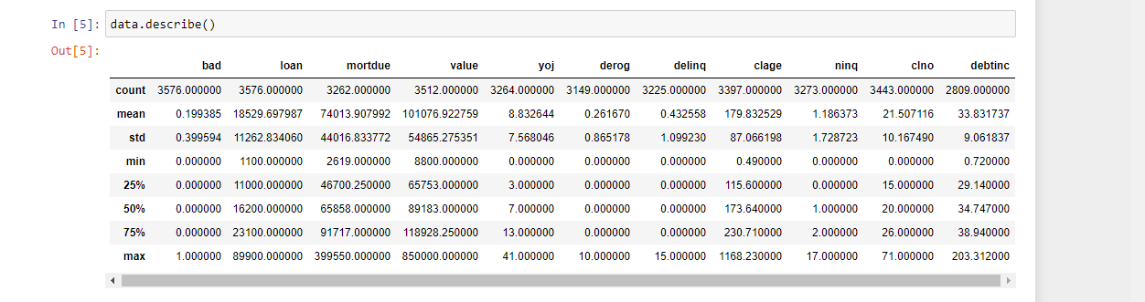
Öncelikle Datanın nümerik değerlerinin tanımlarını inceliyoruz.

Slide 3
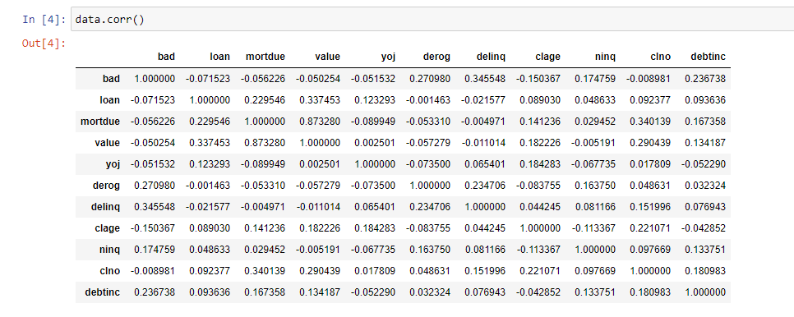
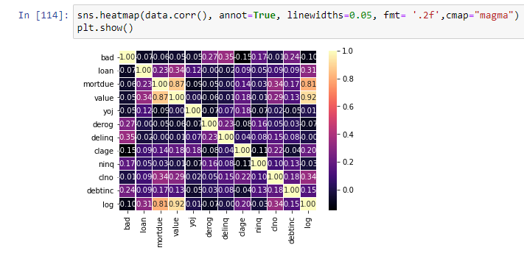

Slide 4
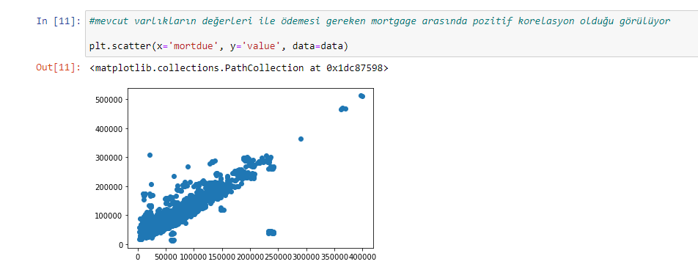
Mortdue ile Value arasında pozitif korelasyon görselleştirildi.

Slide 5
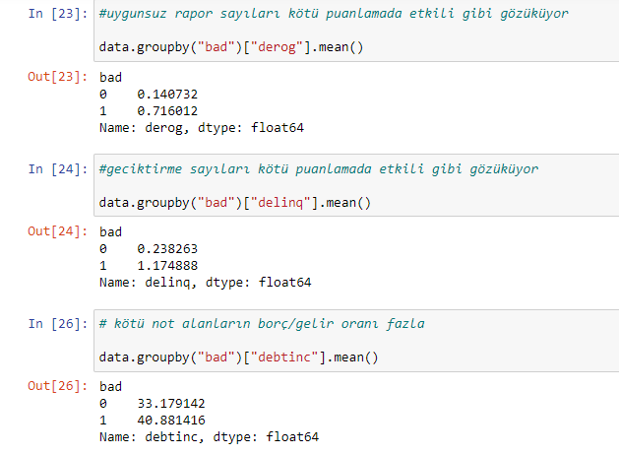

Slide 6
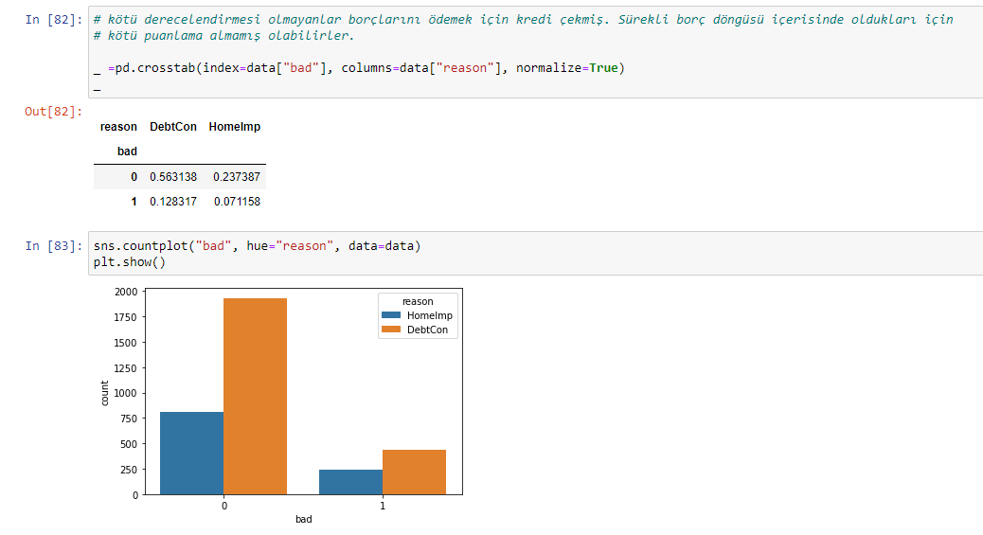
Daha sonra .dropna(how=‘any’) yaptığımızda 0-DebtCon oranı %64’e kadar yükseliyor.

Slide 7
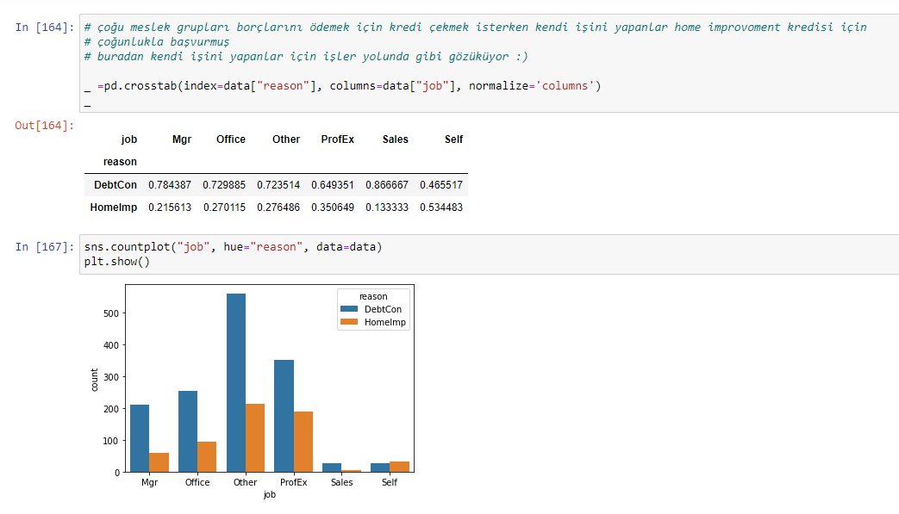

Slide 8
